Slide 1
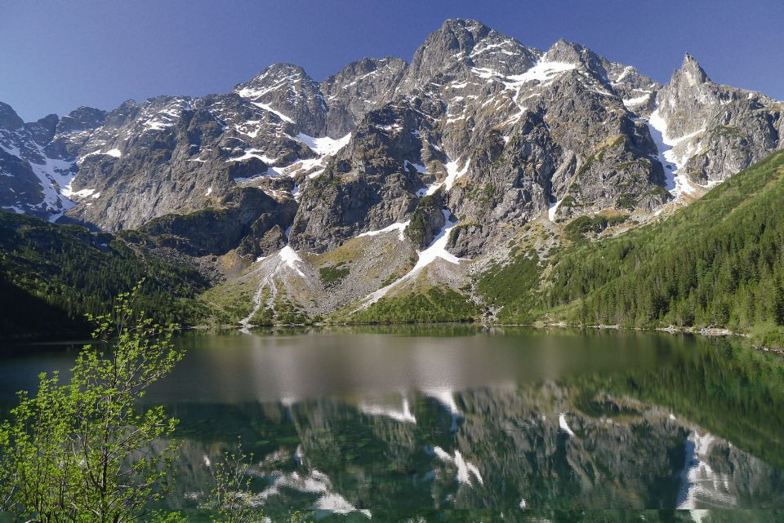
Landesfahrt Slowakei 2024
13/19.07-03.08.2024

Slide 2
Was ist eine Landesfahrt?
Eine vom Landesverband organisierte Großfahrt
Eine Aktion für die Sippenstufe
Möglichkeit Erfahrung im Ausland zu sammeln
neue Leute im LV kennenlernen
Großfahrt ohne viel Aufwand
Coole Gruppenfestigende Erfahrung
Idee der Landesfahrt?

Slide 3
Vorteile der Slowakei?
Relativ nah
Preiswert/ Währung ist der Euro
Wunderschööööne Natur = für alle was dabei
  Von Hohen Tatra- Bergen bis zu den Karpaten und malerischen Nationalparks
  Viele Seen
Viele gut ausgeschilderte Wanderwege
Hohes Umweltbewusstsein
Beheimatet eine vielfältige Tierwelt
Freundliche Menschen, gastfreundlich und hilfsbereit
Viele gut ausgeschilderte Wanderwege

Slide 4
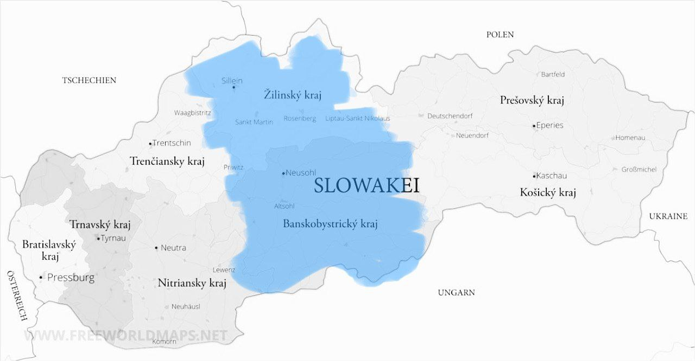
Fahrtengebiet
Sehr mittig
Viele schöne Nationalparks
Abschlusslagerplatz

Slide 5
Projekte
Es wird die Möglichkeit geben ein Projekt zu machen
landwirtschaftlich, handwerklich, im Tierwohl
Was ist ein Projekt?
  Ehrenamtliche Projekte bei privat Personen/ kleineren Vereinen
  Für 2/3 Tage eine Stütze sein und anderen Helfen
  Oft für Essen und Unterkunft
Warum sollte man ein Projekt machen?
  Einwohner unterstützen
  In Kultur eintauchen

Slide 6
Kosten
Was kostet alles Geld ?
  An- und Abreise (Reisebusse)
  Lagerplatz
  Material (fürs Programm auf dem Abschlusslager)
  Essen auf dem Abschlusslager
  CO² Ausgleich
  Nahverkehr im Land
  Verpflegung auf Fahr´t
  (Karten)Material
  Insgesamt: 250 € (LV-Beitrag) + ??? (Fahrtengruppenbeitrag)

Slide 7
Für den Rücktritt nach dem Anmeldeschluss gilt
Ohne Ersatz muss für die bis dahin entstandenen Kosten aufgekommen werden. Bis zum 29.06. sind dies 175 € und 75€ werden zurückgezahlt. Ab dem 29.06. kann nichts mehr zurückgezahlt werden.

Slide 8
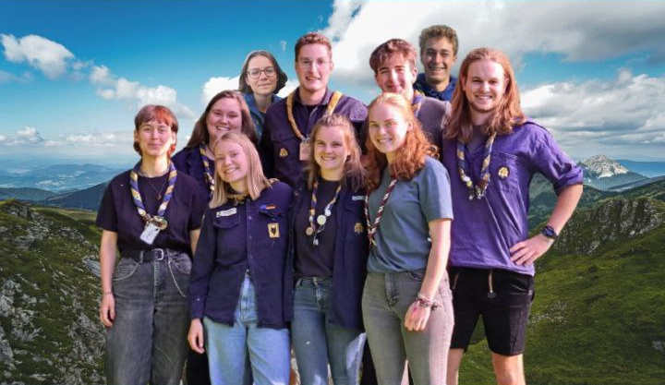
Wer ist das Landesfahrtenteam?
Milena (Steinadler), Clara (Hagen von Tronje), Lisanne (gr. Wölfe), Alexa (Steinadler), Jonas (Steinadler), Sophie (Greif), Paul (gr. Biber), Marlene (Steinadler), Alejandro (gr. Biber), Lukas (Chatten)

Slide 9
Was gibt es vom Landesfahrtenteam?
Gemeinsame An- und Abreise von Hessen direkt ins Fahrtengebiet und vom Abschlussplatz nach Hessen
Vier Tage Abschlusslager mit Verpflegung und Programm
Vorbereitungstreffen zur gemeinsamen Planung der Route, freiwilligen Projekte oder Internationalen Begegnungen
Organisatorische Unterstützung bei Elternabenden, Fahrtenplanungen, Packliste und Vorort Infos zum Land, Notfallabsicherung, Vermittlung, offenes Ohr, Hotline, Händchen halten und ein nices Fahrtenheftchen

Slide 10
Faktencheck
Zwei Fahrtenzeitraum (zwei oder drei Wochen auf Fahrt)
Anreise: Samstag den 13. oder Freitag den 19.07.
  Als Stamm nach Gießen oder Kassel (nur im zweiten Fahrtenzeitraum) und dann gesammelt in Reisebussen in die Slowakei
Abschlusslager: 31.07.- 03.08.
  Pfadfinderlager „Haus Hostel sv. Juraj“ bei Banska Stiavnica
Kosten: 250€ + Fahrtengruppenanteil
Anmeldeschluss: ??? (Müsst ihr im Stamm festlegen)

Slide 11
Wie geht´s jetzt weiter?
Darüber nachdenken
Fragen können jederzeit gestellt werden (evtl. Stammesinterne Ansprechperson hier nennen)
Anmeldung und Gesundheitsbogen bis zum (Stammesinterner Anmeldeschluss) an die Gruppenführung geben
Und den Fahrtenbeitrag von (250+?) ebenfalls bis zum (Stammesinterner Anmeldeschluss) überweisen
  Eure Kontodaten

Slide 12
Wie kann man das Team kontaktieren?
landesfahrt@hessen.pfadfinden.de
Instagram: landesfahrt.slowakei

Slide 13
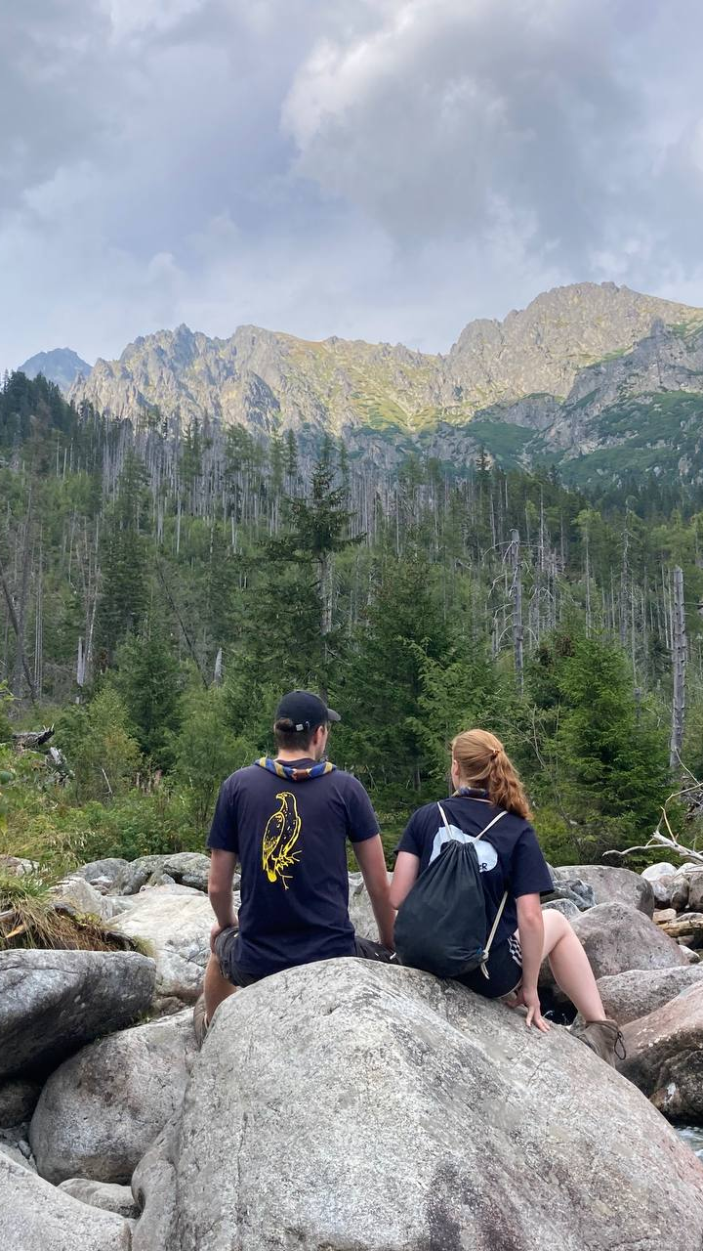
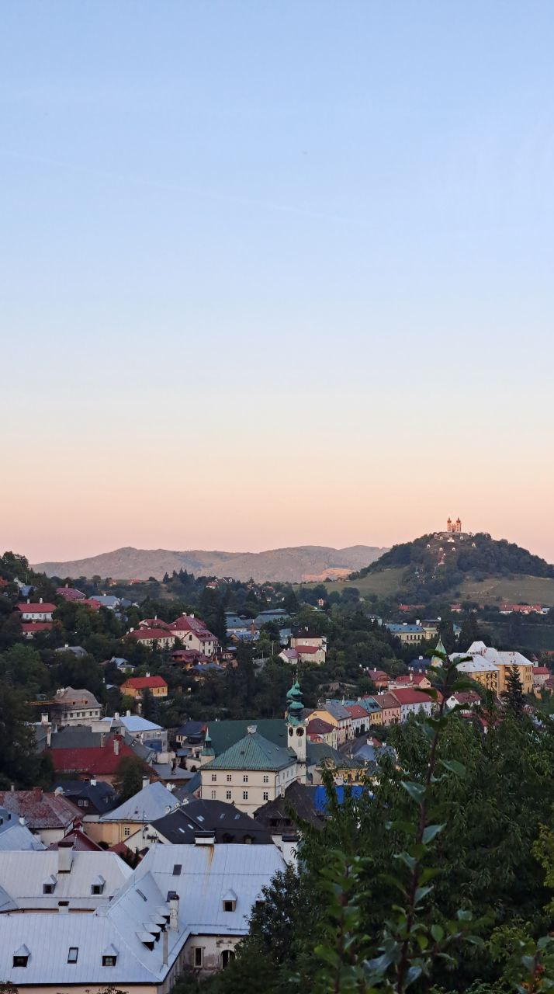
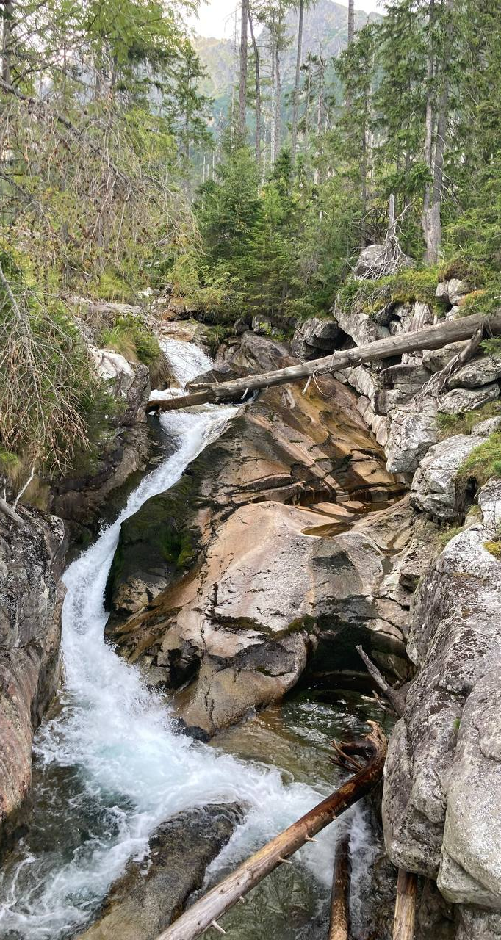
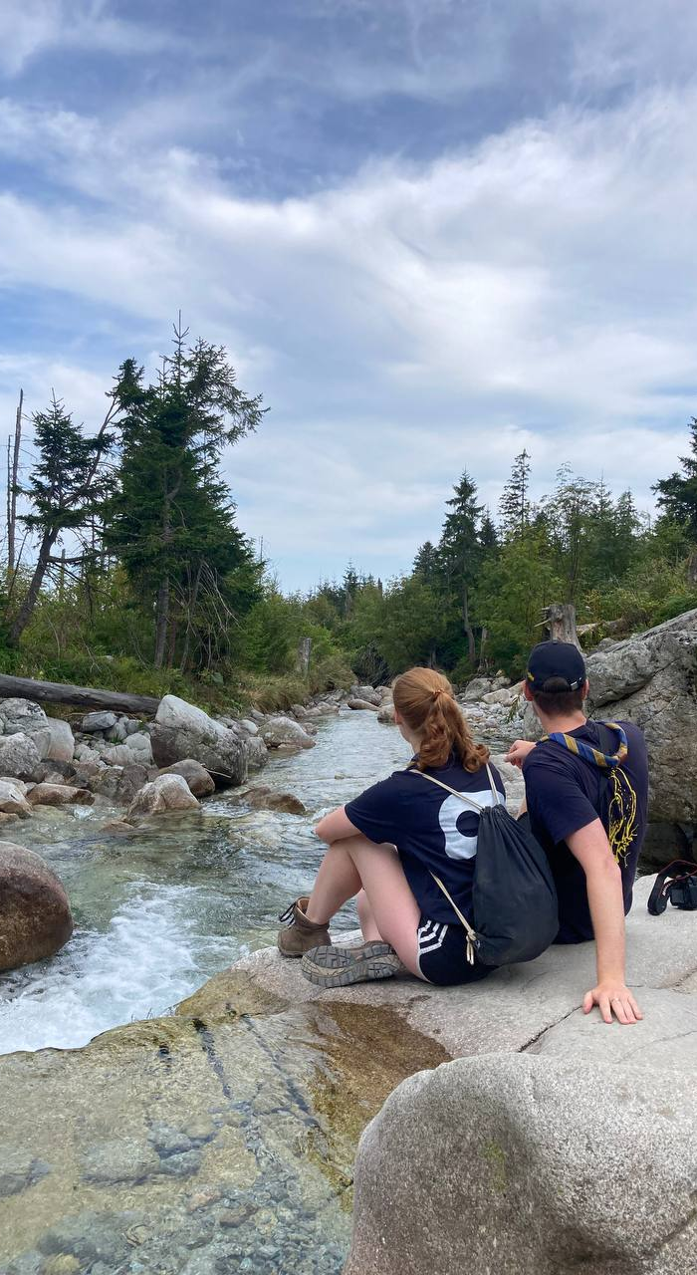

Offene Fragen?

Slide 14
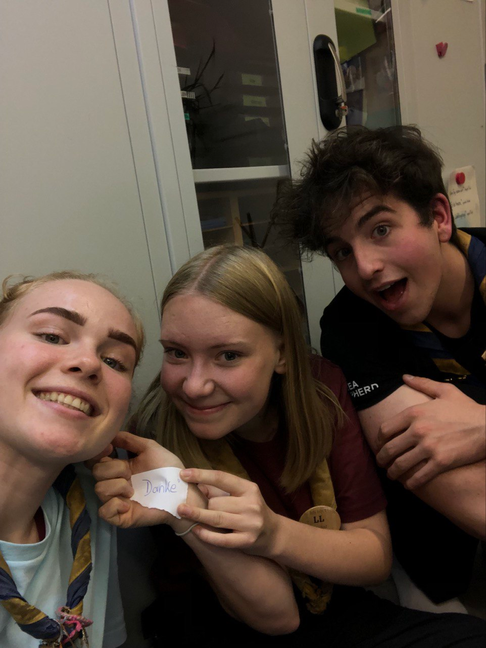
Danke für eure Aufmerksamkeit ☺
Danke

